Slide 1

MULTIVERSIDAD LATINOAMERICANA CAMPUS TLAJOMULCO
FÍSICA I
Examen de diagnóstico Bloque I
PROF. ISMAEL NEGRETE RENTERÍA

Slide 2
EXAMEN DE DIAGNÓSTICO
BLOQUE I
1.- ¿Qué ventajas y desventajas ha traído para tu colonia, localidad o comunidad, el desarrollo científico y sus aplicaciones a la tecnología?

Slide 3
Respuesta 1.
Ventajas.
La gente vive más tiempo.
La gente se desplaza más rápido de un lugar a otro.
Activa la economía de la localidad.
Se incrementaron las escuelas tecnológicas.
Nos comunicamos alrededor del mundo casi al instante.
Desventajas.
La gente se vuelve ociosa y repercute en obesidad.
Se genera contaminación ambiental.
La gente se vuelve dependiente de sistemas tecnológicos.
Nos enseñamos a operar la tecnología, no ha crearla.
La gente se aísla, hay menos convivencia.

Slide 4

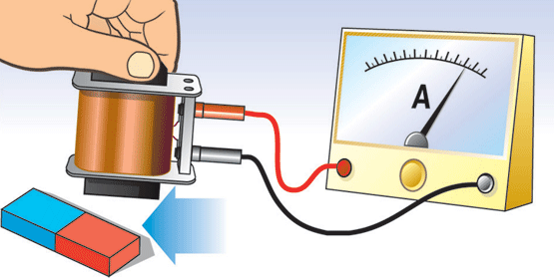

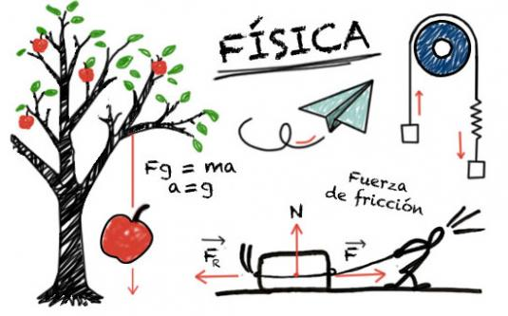
2.- Roberto dice que la Física sólo es útil a aquellos que se interesan por las ciencias exactas y la ingeniería. Ignacio dice que le resulta útil a todo aquel que desee comprender y explicarse científicamente los fenómenos naturales que observa en su entorno. ¿Tú que opinas?
Estoy de acuerdo con Ignacio, la Física está al alcance de cualquier persona que le guste la experimentación de manera responsable, que quiera explicarse las causas que originan los fenómenos de la naturaleza.

Slide 5
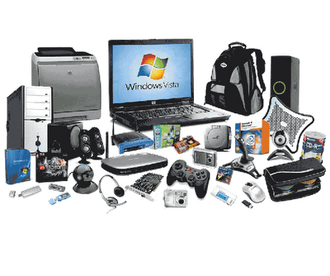
3.- ¿Qué dispositivos eléctricos y electrónicos utilizas en tu vida diaria?
Eléctricos.
Plancha eléctrica.
Chocomilero.
Horno de microondas.
Tostador eléctrico.
Ventilador.
Electrónicos.
Celular.
Lap top.
Calculadora.
Alarma del auto.
Cañón.

Slide 6

4.- ¿Cómo describes la manera en que los científicos realizan sus investigaciones?
Sus estudios son razonados y organizados, investigan a base de una metodología bien aplicada, es decir, aplican el método científico.
Observación.
Hipótesis.
Experimentación.
Reflexión.
Comprobación.
Ley o principio.

Slide 7
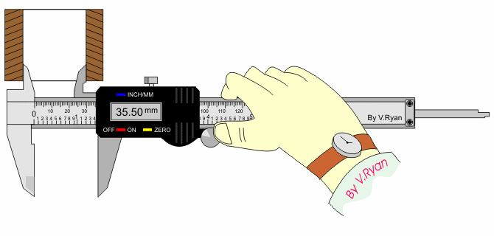
5.- ¿Qué mediciones realizas de manera cotidiana y con qué dispositivos o instrumentos las haces?
Medición de herrajes y lo hago con vernier electrónico.

Slide 8
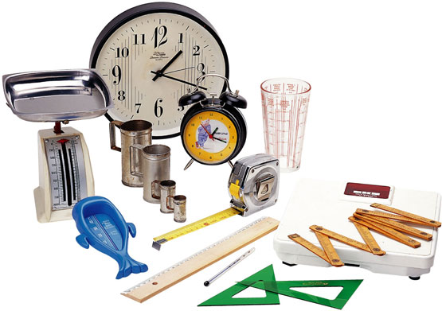
6.- ¿Qué sistema o sistemas de unidades de medida conoces?
El sistema MKS (metro, kilogramo, segundo) y el
Sistema inglés.

Slide 9
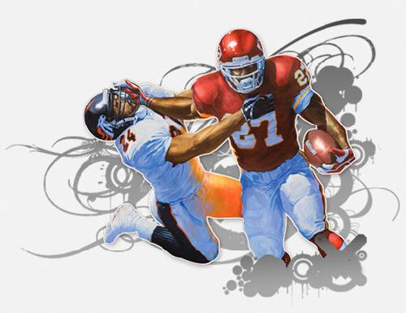
7.- Un jugador de futbol americano realizó un avance de 15 yardas, transfórmalo a metros si una yarda es igual 0.9144 metros?
Por regla de tres.
1 yarda 0.9144 m
15 yardas X
Resultado.
X = (15 yardas) (0.9144 m) = 13.72 m
1 yarda

Slide 10
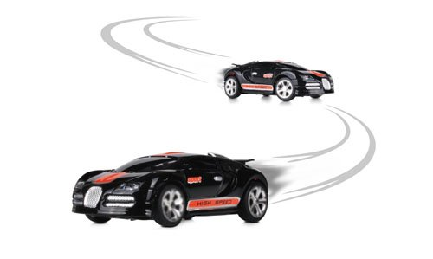
8.- Un automóvil viaja a una velocidad cuya magnitud es de 120 km/h, transfórmalo a m/s.
120 km/h = (120 km) (1000 m/km) = 120 000 m
(1 hr) (3600 seg/hr) 3 600 seg
= 33.33 m/s

Slide 11

9.- Alicia mide el diámetro de un tubo de ensayo con todo cuidado utilizando un vernier y repite 5 veces la medición. Después obtiene un valor promedio y finalmente expresa el resultado.
¿Podemos decir que este resultado es exacto, si o no y por qué?
Bueno, primeramente Alicia tenía que haber calibrado el vernier con un bloque patrón, si no lo hizo, está demás que haya hecho varias mediciones.

Slide 12
10.- Dibuja un sistema formado por:
2 vectores colineales.
2 vectores angulares o concurrentes.
Después, asígnales valores y encuentra su resultante por el método gráfico.

Slide 13
Respuesta 10.
Sistema de fuerzas colineales.
1 N 2 N 3 N
Resultante = 1 N + 2 N + 3 N = 6 N

Slide 14
Vectores concurrentes.
2 m a 40°, 4 m a 127° Escala 1m = 1 cm
y
R
127°
R = 4.6 m θ
θ = 101° 40°

